Slide 1



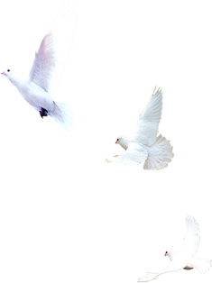

KHOA HỌC 4
CHỦ ĐỀ 2: NĂNG LƯỢNG
GV: ĐINH HỒNG NHUNG

Slide 2


Slide 3
BÀI 7: SỰ TRUYỀN ÁNH SÁNG. (TIẾT 1)
1. Vật phát sáng và vật được chiếu sáng
2. Sự truyền thẳng của ánh sáng. Vật cho ánh sáng truyền qua và vật cản ánh sáng

Slide 4
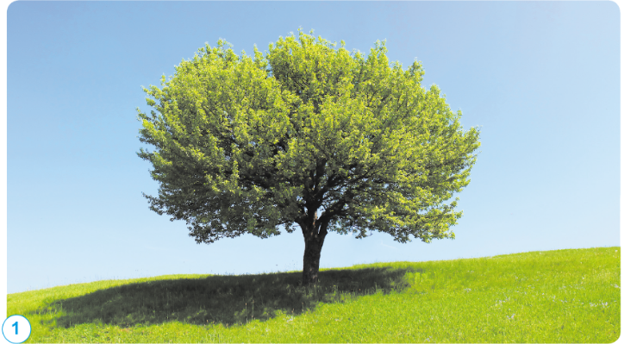
- Quan sát hình 1 và cho biết:
+ Vì sao có bóng cây?
+ Cho biết ánh sáng chiếu đến cây từ phía nào?

Slide 5



Măng Non

Slide 6
Phiếu nhiệm vụ 1. Tìm hiểu vật phát sáng và vật được chiếu sáng
Việc 1: Quan sát hình 2, 3, 4, 5 trong SGK trang 30.
Việc 2: Thảo luận nhóm đôi tìm vật phát sáng và vật được chiếu sáng. (2’)

Slide 7
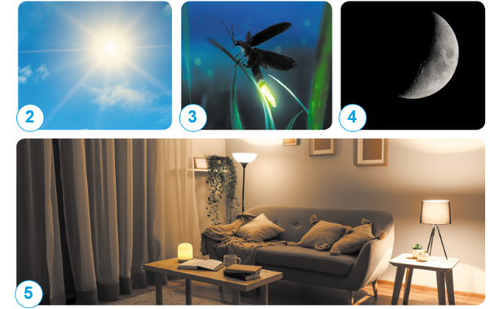
Hãy cho biết vật phát sáng, vật được chiếu sáng trong các hình dưới đây.

Slide 8
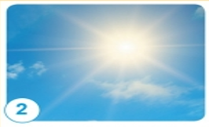
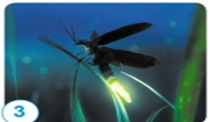
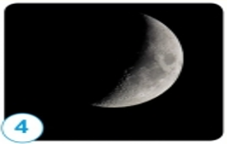
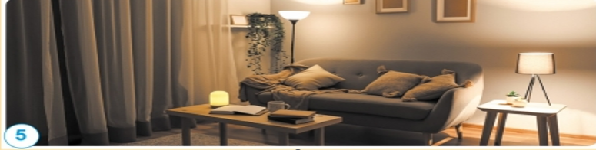
Hình | Vật phát sáng | Vật được chiếu sáng
Mặt Trời
Mây, các vật thể khác trên Trái Đất
Đuôi con đom đóm
Cây cối, lá và không gian xung quanh
Mặt trăng và không gian xung quanh mặt trăng
Vật dụng trong căn phòng: bàn, ghế, sách, tranh ảnh, rèm cửa,...
Các bóng đèn được bật

Slide 9
Tại sao Mặt trăng không phải là vật phát sáng?

Slide 10
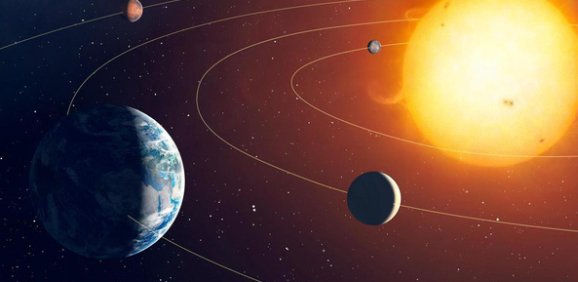
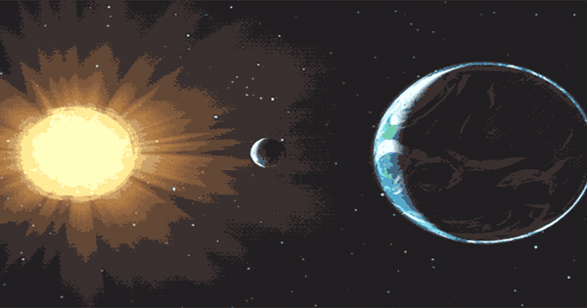
Mặt Trăng nhận ánh sáng từ Mặt Trời.

Slide 11

Nêu thêm ví dụ về vật phát sáng và vật được chiếu sáng

Slide 12
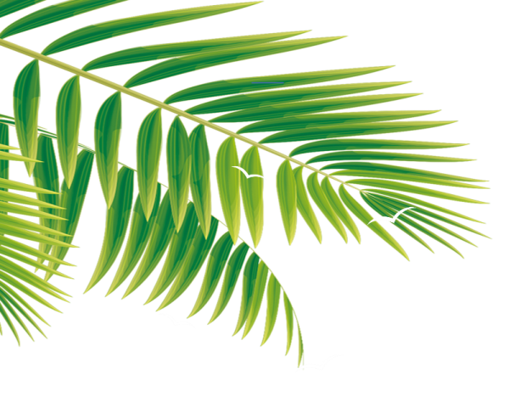



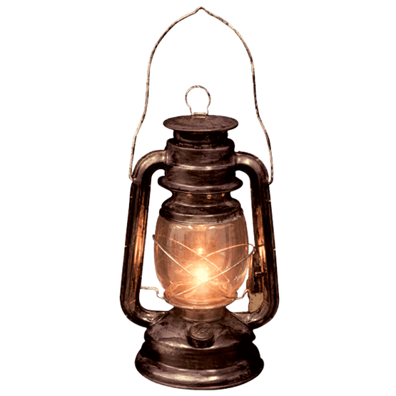


Mặt trời là vật phát sáng tự nhiên
Con người có thể tạo ra vật phát sáng
Ngọn đuốc
Đèn dầu
Đèn pin
Đèn điện
Notes:
Thiết kế: Hương Thảo – Zalo 0972.115.126. Các nick khác đều là giả mạo, ăn cắp chất xám

Slide 13

Xung quanh chúng ta có những vật phát sáng (gọi là nguồn sáng ) như Mặt Trời, đèn điện khi bật sáng, lửa.....và có những vật được chiếu sáng như Mặt Trăng, quyển sách, cây cối......

Slide 14
Phiếu nhiệm vụ 2. Tìm hiểu về đường truyền của ánh sáng.
Việc 1: Đọc yêu cầu trong SGK trang 30
Việc 2: Thực hiện thí nghiệm theo nhóm 6
Phiếu nhiệm vụ 3: Tìm hiểu một số vật cho ánh sáng truyền qua và một số vật cản ánh sáng.
Việc 1: Đọc yêu cầu trong SGK trang 30
Việc 2: Thực hiện thí nghiệm theo nhóm 6
Việc 3: Ghi kết quả vào phiếu học tập

Slide 15

Trong một môi trường trong suốt như không khí, nước, thủy tinh,…thì ánh sáng truyền theo đường thẳng.

Slide 16
Vật cho ánh sáng truyền qua |  | Vật cản ánh sáng
Vật cho hầu hết ánh sáng truyền qua | Vật chỉ cho một phần ánh sáng truyền qua
Tấm kính trong
Tấm kính mờ
Tấm bìa
- Từ kết quả thí nghiệm, em rút ra nhận xét gì?
Một số vật cho ánh sáng truyền qua và một số vật cản ánh sáng

Slide 17



Mắt của chúng ta sẽ nhìn thấy vật khi nào?
Mắt chỉ nhìn thấy vật khi có ánh sáng từ vật truyền tới mắt.

Slide 18

Kết luận:
- Có những vật cho ánh sáng truyền qua hầu như hoàn toàn, một số vật thì cho ánh sáng truyền qua một phần và có những vật không cho ánh sáng truyền qua (vật cản ánh sáng).
- Mắt chỉ nhìn thấy vật khi có ánh sáng từ vật truyền tới mắt.

Slide 19
1. Kể thêm một số vật cho ánh sáng truyền qua và một số vật cản ánh sáng.
Vật cho ánh sáng truyền qua: Cốc nước làm bằng thủy tinh trong suốt, cửa sổ làm bằng kính trong suốt …
Vật cản ánh sáng: Khúc gỗ, quyển sách …

Slide 20
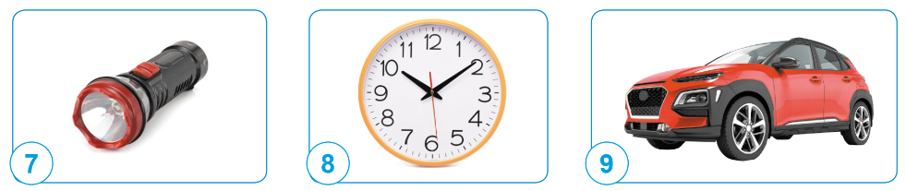

2. Quan sát các vật trong hình 7,8,9.
- Nêu tên bộ phận của vật cho ánh sáng truyền qua.
- Vì sao các bộ phận đó phải làm bằng chất liệu mà ánh sáng truyền qua được?

Slide 21
Bộ phận cho ánh sáng truyền qua:
- Hình 7: Ống kính đèn pin.
- Hình 8: Mặt kính đồng hồ.
- Hình 9: Mặt kính đèn ô tô.
Các bộ phận đó phải làm bằng vật liệu mà ánh sáng truyền qua được:
để giúp ta nhìn thấy vật (Hình 8) hoặc vật được chiếu sáng từ đèn pin,
đèn ô tô (Hình 7; Hình 9).

Slide 22
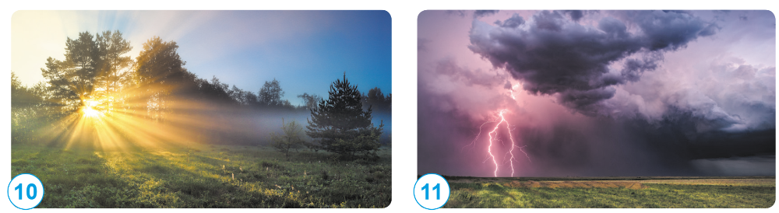
3. Dựa vào các hình dưới đây, cho biết không khí xung quanh ta có cho ánh sáng truyền qua không.
Kết luận: Không khí xung quanh có cho ánh sáng truyền qua.

Slide 23
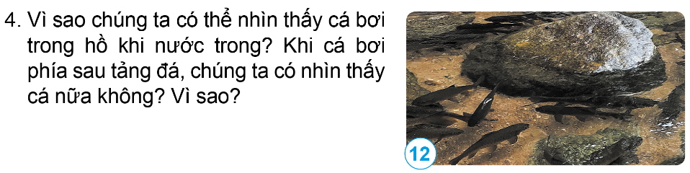
Vì khi nước trong, ánh sáng có thể chiếu qua mặt nước đến con cá.
Khi cá bơi phía sau tảng đá, chúng ta không nhìn thấy cá nữa, vì ánh sáng không chiếu xuyên qua tảng đá đến con cá được.

Slide 24
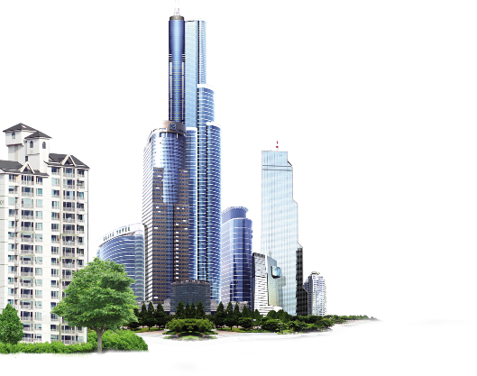
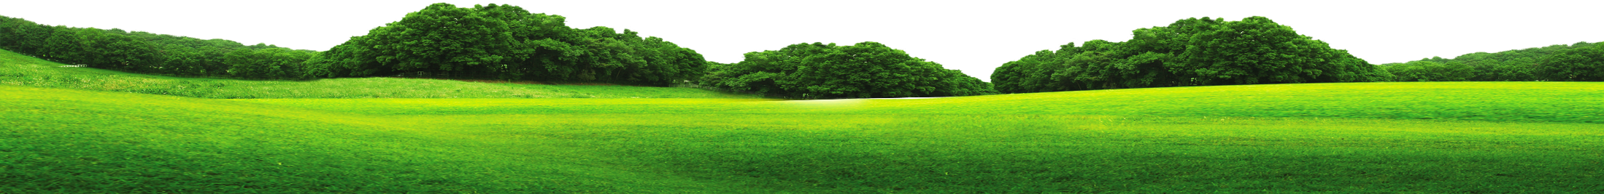
THANKS FOR LISTENING!

